Slide 1
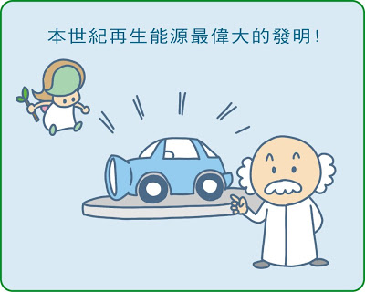
全球暖化與氣候變遷 專題研究報告
6孝 徐亦群

Slide 2
目錄
研究動機
研究目的
研究過程與結果
結論
參考資料
研究心得

Slide 3
1.研究動機
因為如果沒有了解暖化,可能會造成天氣汙染,近年來「全球暖化」的名詞漸漸被「氣候變遷」取代，強調氣候的改變，並且不僅僅只有 溫度的變化。「全球暖化」或「氣候變遷」名詞出現的初期主要是指人為活動對氣候的影 響，IPCC的2001年第3次評估報告即明顯不侷限於評估人為活動對氣候的影響，氣候自 然變化也是評估的重點。

Slide 4
2研究目的
為了對全球暖化與氣候變遷有更深入的了解，
所以我針對以下項目來做探討:
1.兔子的種類
2.兔子的食物
3.兔子的教育
4.兔子的壽命
5.兔子的商品

Slide 5
3 研究過程與結果
全球暖化與氣候變遷的種類
全球暖化與氣候變遷的教育
全球暖化的原因
*什麼是溫室效應
*什麼是溫室氣體

Slide 6
全球暖化與氣候變遷的種類3-1 1
對氣候變遷影響的因素來自多方面，包括太陽輻射、地球運行軌道變化、造山運動、溫室氣體排放等。由於地表許多間接影響氣候的因素反應較慢，如海洋溫度變化，冰山融化等，所以氣候變遷相對直接影響氣候的因素變化來說，可能要等幾個世紀，甚至更長的時間才能顯現出來。

Slide 7
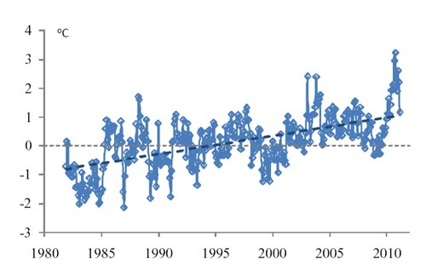
全球暖化與氣候變遷的種類3-1 2
乾旱地區增加。此等氣候異常的現象影響著人類的生活，並且造成生命、財產及經
濟的損失。現代的科學認為這幾年的極端氣候跟地球暖化所造成的氣候變遷絕對有
關

Slide 8
參考資料
http://www.mnd.gov.tw/Upload/201407/1-%E5%85%A8%E7%90%83%E6%9A%96%E5%8C%96%E5%8F%8A%E6%B0%A3%E5%80%99%E8%AE%8A%E9%81%B7%E5%B0%8D%E6%96%BC%E7%94%9F%E5%AD%98%E7%92%B0%E5%A2%83%E4%B9%8B%E5%BD%B1%E9%9F%BF.pdf

Slide 9
全球暖化與氣候變遷的教育 3-2 1
溫室效應就像是在農業中常被使用來維持空間溫度的溫室，地球大氣層就如溫室的塑膠布，將地球包圍成一個溫室，當太陽光輻射經過大氣層到地表，部份光和熱會反射回太空，此時大氣層有些氣體會吸收這些光和熱，並反射回地球表面，讓地球保持在一定的溫度。而大氣層中會吸收光和熱的氣體，我們就稱作「溫室氣體」。

Slide 10
全球暖化與氣候變遷的教育 3-2 2
地球表由大氣層所包圍，就像溫室的透明玻璃，在陽光照射地球時，有防止 地面溫度、濕度散失的功能，使地面溫度不會下降太快，地表年均溫因此能保持 15⁰C 左右，此現象即稱為「溫室效應]

Slide 11
參考資料
http://content.edu.tw/junior/phy_chem/pd_kc/f4/f411.htm

Slide 12
全球暖化的原因3-3 1
溫室氣體原本就存在於大氣中，溫室效應也是地球原本就存在的自然現象，但人類過多的溫室氣體的排放，改變原有地球的原有狀態，加劇了溫室效應，進而造成了全球暖化現象

Slide 13
全球暖化的原因3-3 2
地球暖化影響地球是全面性的，其中最明顯的就是感受到溫度的提高，但為什麼溫度會提高，這與地球的「溫室效應」息息相關，一般來說只要有大氣層的星球就會有溫室效應，適當的溫室效應，讓地球維持在一適合生物生存的溫度，如果溫室效應過高，地球整體溫度上升，造成地球暖化。

Slide 14
參考資料
http://edresource.nmns.edu.tw/ShowObject.aspx?id=0b81aa7caa0b81d9f9f80b81aa8ced0b81a2df75

Slide 15
*什麼是溫室效應3-4 1
溫室效應是指星球的大氣層透過捕捉輻射使不同部份地區的氣溫相對穩定的效應。不少研究指出，人為因素使地球上的溫室效應加強，而造成全球暖化的效應。

Slide 16
什麼是溫室效應3-4 2
太陽為地球的氣候提供動力，它以甚短波的形式輻射能量，主要是可見光或近可見光(如紫外線)。到達地球大氣 層頂的太陽能中大約有三分之一被直接反射回太空，剩下的三分之二主要被地球表面，其次被大氣吸收。為了平衡被 吸收的入射能量，地球本身也必須向太空輻射出平均起來等量的能量。

Slide 17
參考資料
http://www.cwb.gov.tw/V7/climate/climate_info/backgrounds/change_faq/faq1_3/index.html

Slide 18
什麼是溫室氣體3-5 1
溫室氣體或稱溫室效應氣體是指大氣中促成溫室效應的氣體成分。自然溫室氣體包括水蒸氣，水汽所產生的溫室效應大約佔整體溫室效應的60-70%，其次是二氧化碳大約佔26%，其他還有臭氧、甲烷、氧化亞氮、以及人造溫室氣體氯氟碳化物、全氟碳化物、氫氟碳化物，含氯氟烴及六氟化硫等。

Slide 19
什麼是溫室氣體 3-5 2
「溫室氣體」就是會造成「溫室效應」的氣體。有些溫室氣體是自然界裏原本就會自然產生的，有些卻是人為活動產生的。自然界裏含量最多的溫室氣體就是水蒸氣，其次是二氧化碳，再其次是甲烷。京都議定書所管制的溫室氣體有6種，包括二氧化碳CO2、氧化亞氮N2O、甲烷CH4、氟氯碳化物HFCS、全氟碳化物PFCS及六氟化硫SF6。

Slide 20
參考資料
http://www.dep.gov.taipei/ct.asp?xItem=915484&ctNode=39421&mp=110001

Slide 21
結論
我們一定要好好保護地球不要讓地球受到破壞’這樣才能安全的住下來

